Slide 1
Introducción al Control de Procesos usando Sistemas de Computación
Muestreo
Y
Mantenimiento
Proceso
Filtro
Pasa-bajos
Amplificador
COMPUTADORA
Sensor
analógico
PUERTOS
S/H
SOC
ADC
A
FPB
EOC
Elemento
de control
ACTUADOR
DAC
Diagrama en bloques de un sistema de control de procesos
utilizando una Computadora

Slide 2
Proceso
COMPUTADORA
Sensor
analógico
PLACA
CONTROLADORA
Adaptación
de
señal
PUERTO
ADC + DAC +
PUERTOS E/S +
COMUNICACION
De COMUN
Elemento
de control
ACTUADOR

Slide 3
CONCEPTO DE MUESTREO

Slide 5
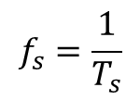


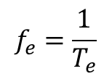
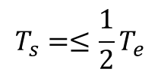

$${Intervalo entre muestras :T}_{s}$$
Denominado tiempo de muestreo
$$f_{s}=\frac{1}{T_{s}}$$
Frecuencia de muestreo =
$$f_{e}=\frac{1}{T_{e}}$$
Período de la señal de entrada a muestrear (señal de entrada)
$${=T}_{e}$$
Su frecuencia será
$$T_{s}=≤\frac{1}{2}T_{e}$$
El tiempo de muestreo debe ser
Esta frecuencia se denomina
Frecuencia de Nyquist
Por lo tanto la frecuencia de muestreo mínima será:
$$f_{s}=2f_{e}$$

Slide 6
CONVERSOR DIGITAL ‐ ANALÓGICO

Slide 7



$$V_{out Max}≠V_{ref}$$
$$V_{out Max}=V_{ref}(1−2^{−N})$$
$$V_{out Max}=V_{ref}−V_{LSB}$$

Slide 8
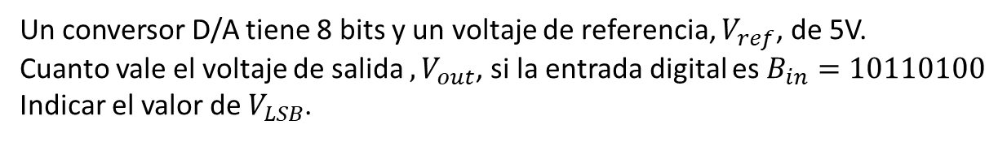
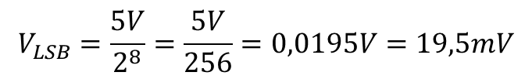
Ejemplo
Un conversor D/A tiene 8 bits y un voltaje de referencia, $V_{ref}$, de 5V.
Cuanto vale el voltaje de salida $,V_{out}$, si la entrada digital es $B_{in}=10110100$
Indicar el valor de $V_{LSB}$.
$$B_{in}=1·2^{−1}+0·2^{−2}+1·2^{−3}+1·2^{−4}+0·2^{−5}+1·2^{−6}+0·2^{−7}+0·2^{−8}$$
$$B_{in}=1·2^{−1}+1·2^{−3}+1·2^{−4}+1·2^{−6}=0,703125$$
$V_{out}=B_{in}·$ $V_{ref}=0,703125·5V=3,516V$
$$V_{LSB}=\frac{5V}{2^{8}}=\frac{5V}{256}=0,0195V=19,5mV$$

Slide 9

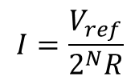


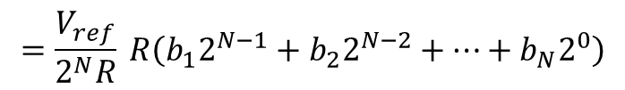



CONVERSOR D/A POTENCIOMÉTRICO
$$I=\frac{V_{ref}}{2^{N}R}$$
$$R_{P}= R\left(b_{1}2^{N−1}+b_{2}2^{N−2}+…+b_{N}2^{0}\right)$$
El voltaje $V_{P}$ que se transfiere a la salida $V_{out}$ es
$$I$$
$$V_{P}=IR_{P}$$
$$=\frac{V_{ref}}{2^{N}R} R\left(b_{1}2^{N−1}+b_{2}2^{N−2}+…+b_{N}2^{0}\right)$$
$$V_{P}=V_{ref}\left(b_{1}2^{−1}+b_{2}2^{−2}+…+b_{N}2^{−N}\right)$$
$$=V_{out}$$
$$B_{in}$$

Slide 10

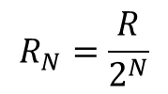








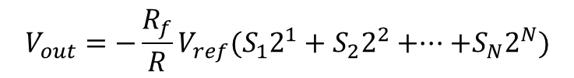


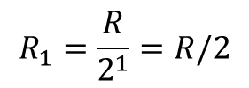
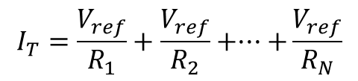



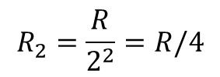

CONVERSOR D/A DE RESISTORES PONDERADOS
$$R_{1}=\frac{R}{2^{1}}=R/2$$
$$V_{ref}$$
$$S_{1}$$
$$I_{T}$$
0V
$$(−)$$
$$V_{out}$$
$$=I_{T}·R_{f}$$
$I_{1}=$ $V_{ref}$/ $R_{1}$
$$R_{2}=\frac{R}{2^{2}}=R/4$$
$$V_{ref}$$
$$S_{2}$$
$$R_{f}$$
0V
$I_{2}=$ $V_{ref}$/ $R_{2}$
$$I_{T}=\frac{V_{ref}}{R_{1}}+\frac{V_{ref}}{R_{2}}+···+\frac{V_{ref}}{R_{N}}$$
$I_{T}=\frac{V_{ref}}{R}(S_{1}2^{1}+S_{2}2^{2}$ $+···+S_{N}2^{N})$
$$R_{N}=\frac{R}{2^{N}}$$
$$V_{ref}$$
$$S_{N}$$
$$V_{out}=−\frac{R_{f}}{R}V_{ref}(S_{1}2^{1}+S_{2}2^{2}+···+S_{N}2^{N})$$
0V
$I_{N}=$ $V_{ref}$/ $R_{N}$

Slide 11

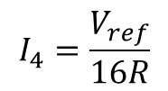
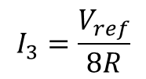
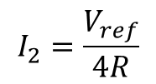
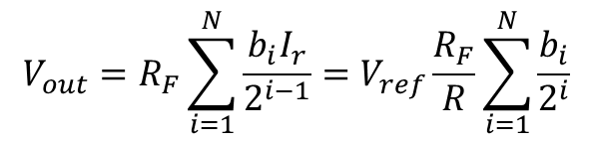
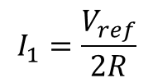
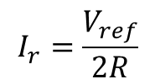
CONVERSOR D/A DE RESISTENCIAS R – 2R
${R′}_{i}=2R$ y $R_{i}=R$
$$I_{1}=\frac{V_{ref}}{2R}$$
$$I_{2}=\frac{V_{ref}}{4R}$$
$$I_{3}=\frac{V_{ref}}{8R}$$
$$I_{4}=\frac{V_{ref}}{16R}$$
$$I_{r}=\frac{V_{ref}}{2R}$$
$$V_{out}=R_{F}\sum_{i=1}^{N}{\frac{b_{i}I_{r}}{2^{i−1}}}=V_{ref}\frac{R_{F}}{R}\sum_{i=1}^{N}{\frac{b_{i}}{2^{i}}}$$

Slide 12
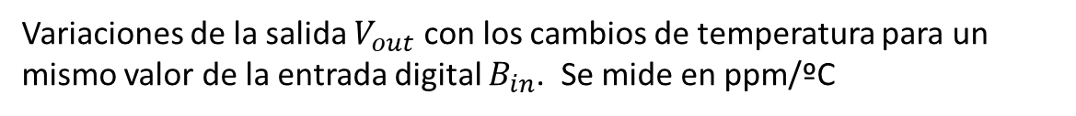

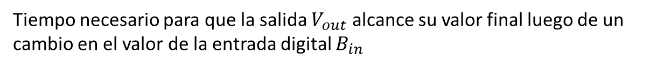
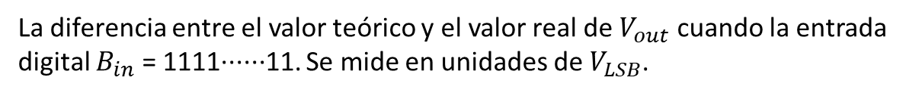
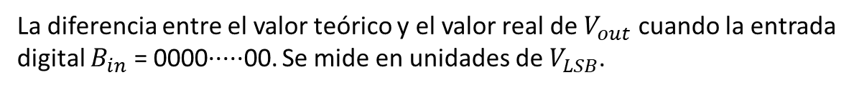
ESPECIFICACIONES PARA LOS CONERSORES D/A
Resolución:
Número de bits N.
Hay $2^{N}$ posibles voltajes de salida
Linealidad:
Incrementos iguales de la entrada digital se corresponden con incrementos
iguales de la salida analógica
Monotónico
Error de offset:
La diferencia entre el valor teórico y el valor real de $V_{out}$ cuando la entrada
digital $B_{in}$ = 0000·····00. Se mide en unidades de $V_{LSB}$.
Error de Ganancia:
La diferencia entre el valor teórico y el valor real de $V_{out}$ cuando la entrada
digital $B_{in}$ = 1111······11. Se mide en unidades de $V_{LSB}$.
Tiempo de establecimiento:
Tiempo necesario para que la salida $V_{out}$ alcance su valor final luego de un cambio en el valor de la entrada digital $B_{in}$
Sensibilidad con la temperatura:
Variaciones de la salida $V_{out}$ con los cambios de temperatura para un mismo valor de la entrada digital $B_{in}$. Se mide en ppm/ºC

Slide 13
FORMATOS DE ENTRADA, $B_{in}$, PARA CONVERSORES BIPOLARES

